Slide 1




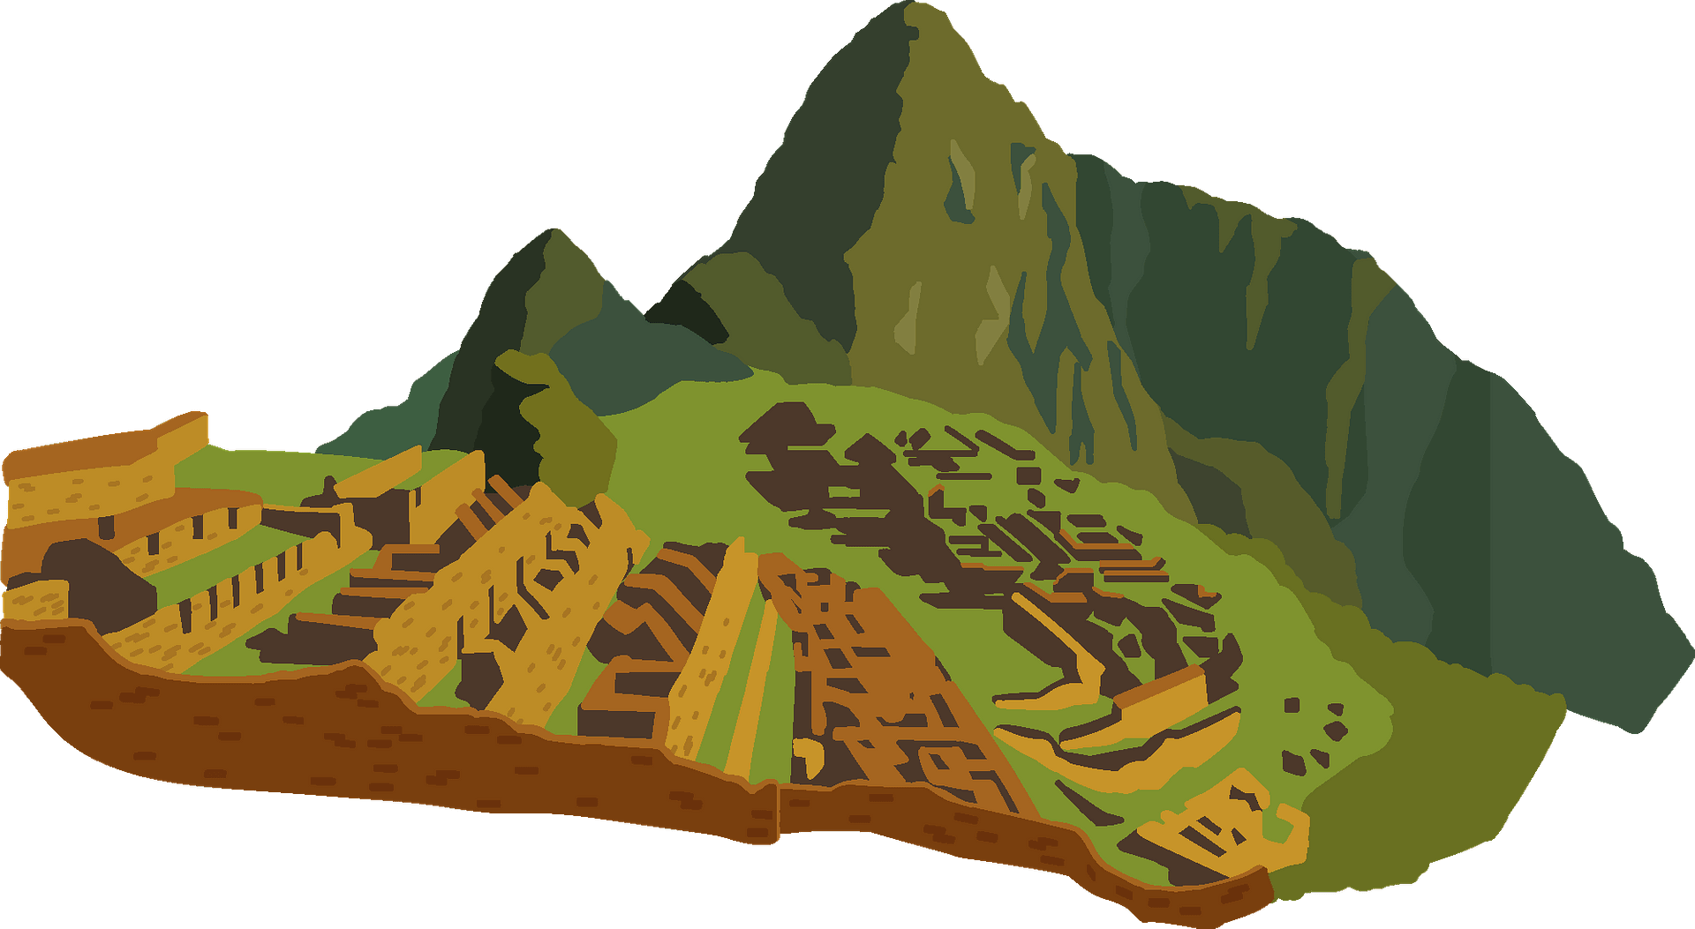
ΚΑΤΑΣΚΕΥΗ ΜΕ ΜΠΑΛΟΝΙΑ
Ελάτε να κάνουμε
τον δικό μας Πύργο!
Ε. Μαργαρίτη, Θ. Οικονόμου, Γ. Κωτσάνης
17 Δεκεμβρίου 2020

Slide 2
ΚΑΤΑΣΚΕΥΗ ΜΕ ΜΠΑΛΟΝΙΑ
Σχεδιάζουμε την κατασκευή μας!
Φτιάχνουμε τον δικό μας πύργο…
Πόσο μεγάλος είναι και πόσο κοστίζει;
Παρουσιάζουμε το έργο μας!
Πόσο αντέχει;
Παίζουμε το κουΐζ των Παγκόσμιων Μνημείων!
Ιδέες για άλλες κατασκευές…

Slide 3

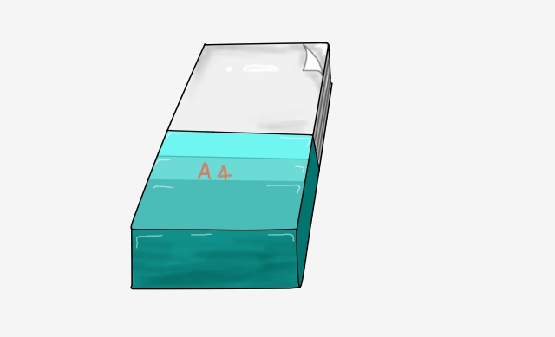

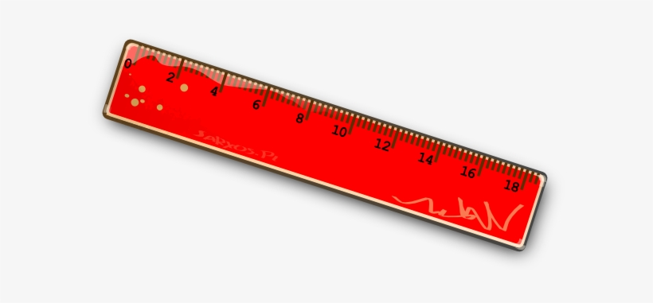

Τι θα χρειαστούμε;
10-15 μπαλόνια
κόλλες χαρτί
1 χαρτοταινία
1 χάρακα
μαρκαδόρους

Slide 4

Κανόνες
Κάθε τι που χρησιμοποιούμε έχει ένα κόστος!
Μετράμε πόσα μπαλόνια και πόσα κομμάτια χαρτοταινίας θα χρησιμοποιήσουμε
ένα ευρώ
μισό ευρώ

Slide 5


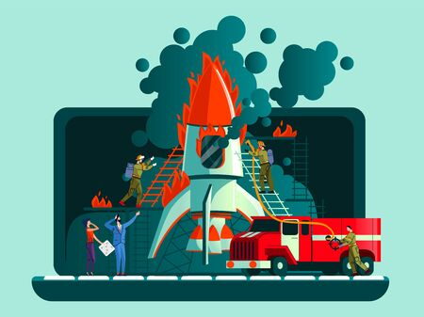
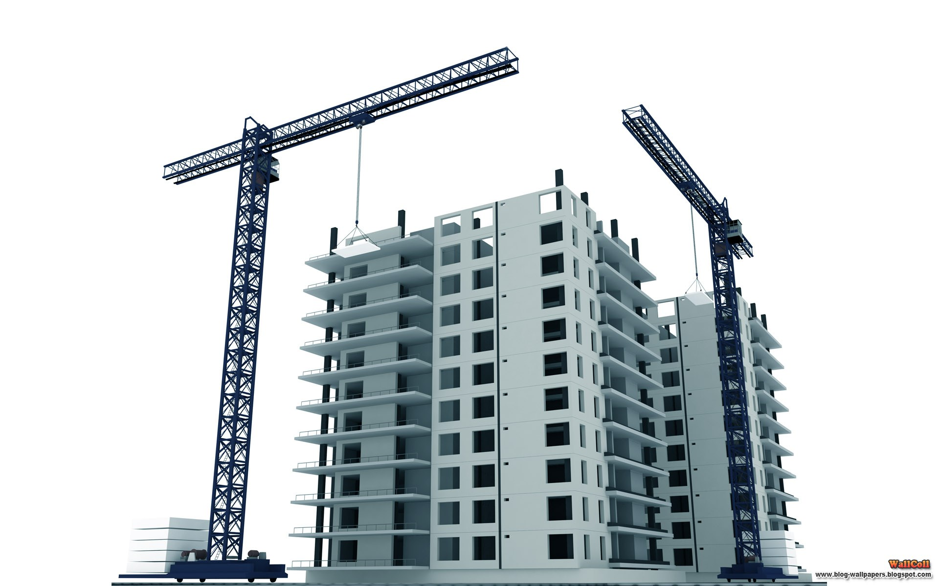


Α’ Φάση
Σχεδιάζουμε την κατασκευή μας
Πριν αρχίσουμε να κατασκευάζουμε, πρέπει πρώτα να σχεδιάσουμε την κατασκευή μας στο χαρτί
Γιατί είναι σημαντικό;

Slide 6
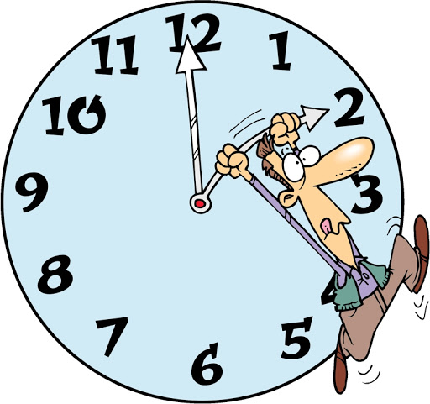
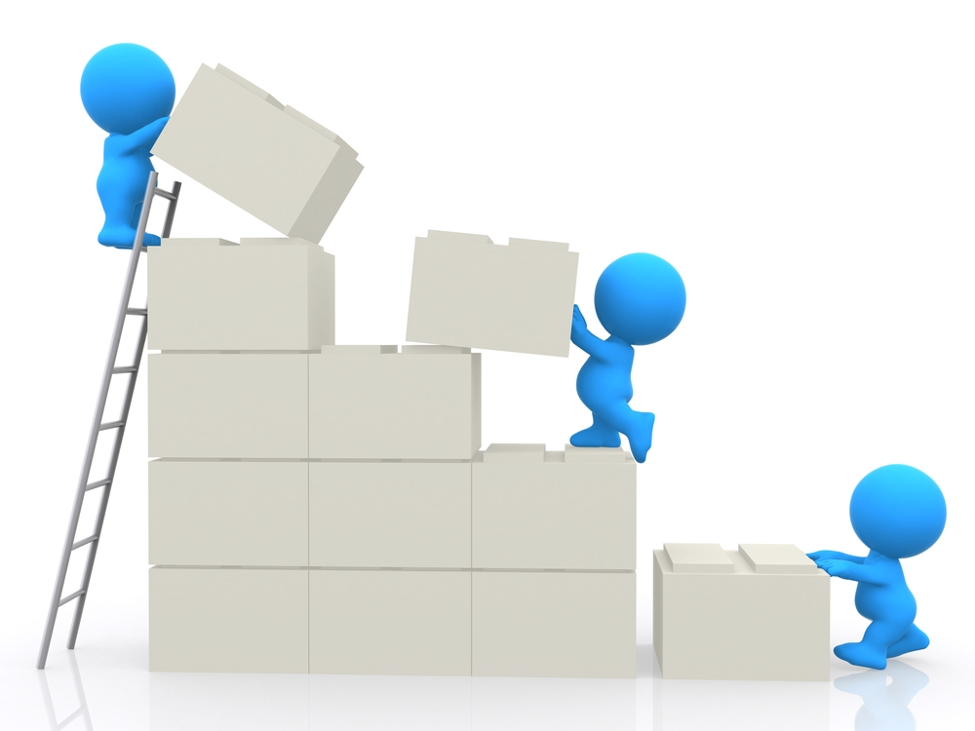
B’ Φάση
Φτιάχνουμε την κατασκευή μας
Έχουμε 15 λεπτά να σχεδιάσουμε και να φτιάξουμε τη κατασκευή μας!

Slide 7
Γ’ Φάση
Παρουσιάζουμε την κατασκευή μας: πόσο κοστίζει;
θέλει κάποιος-α να μας παρουσιάσει την κατασκευή του, να μας πει πόσο ψηλή είναι και πόσο κοστίζει;
Θέλει κάποιος-α να κάνει μια ερώτηση ή να μας πει κάτι για την εμπειρία του;

Slide 8
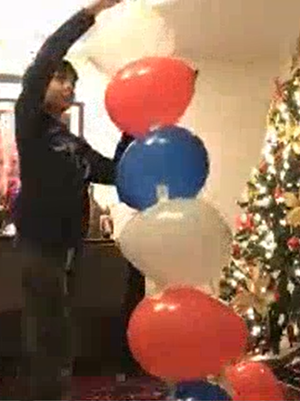
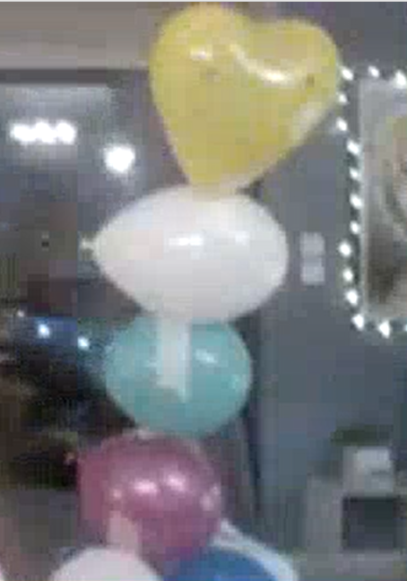
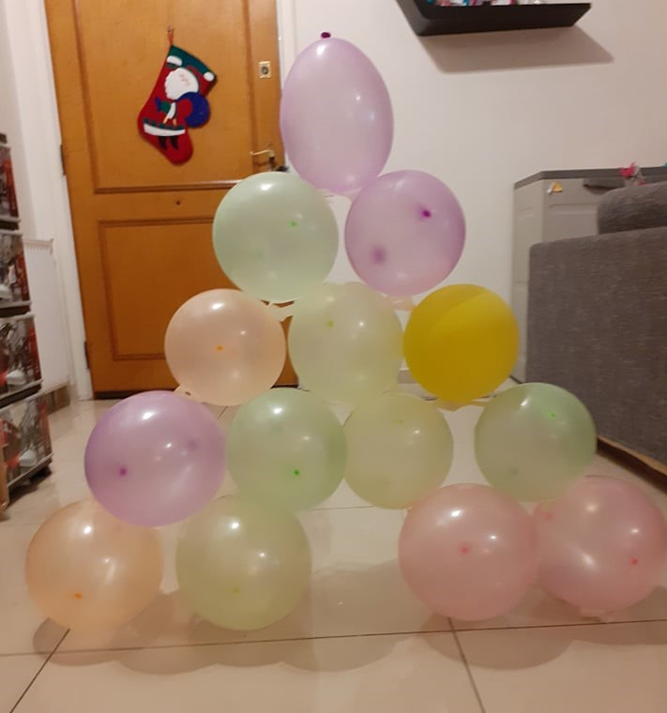
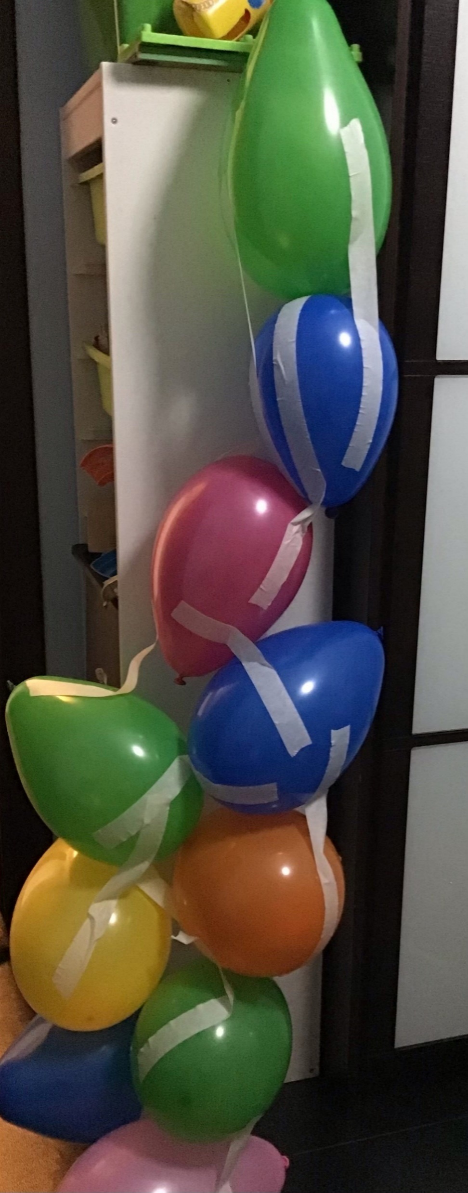
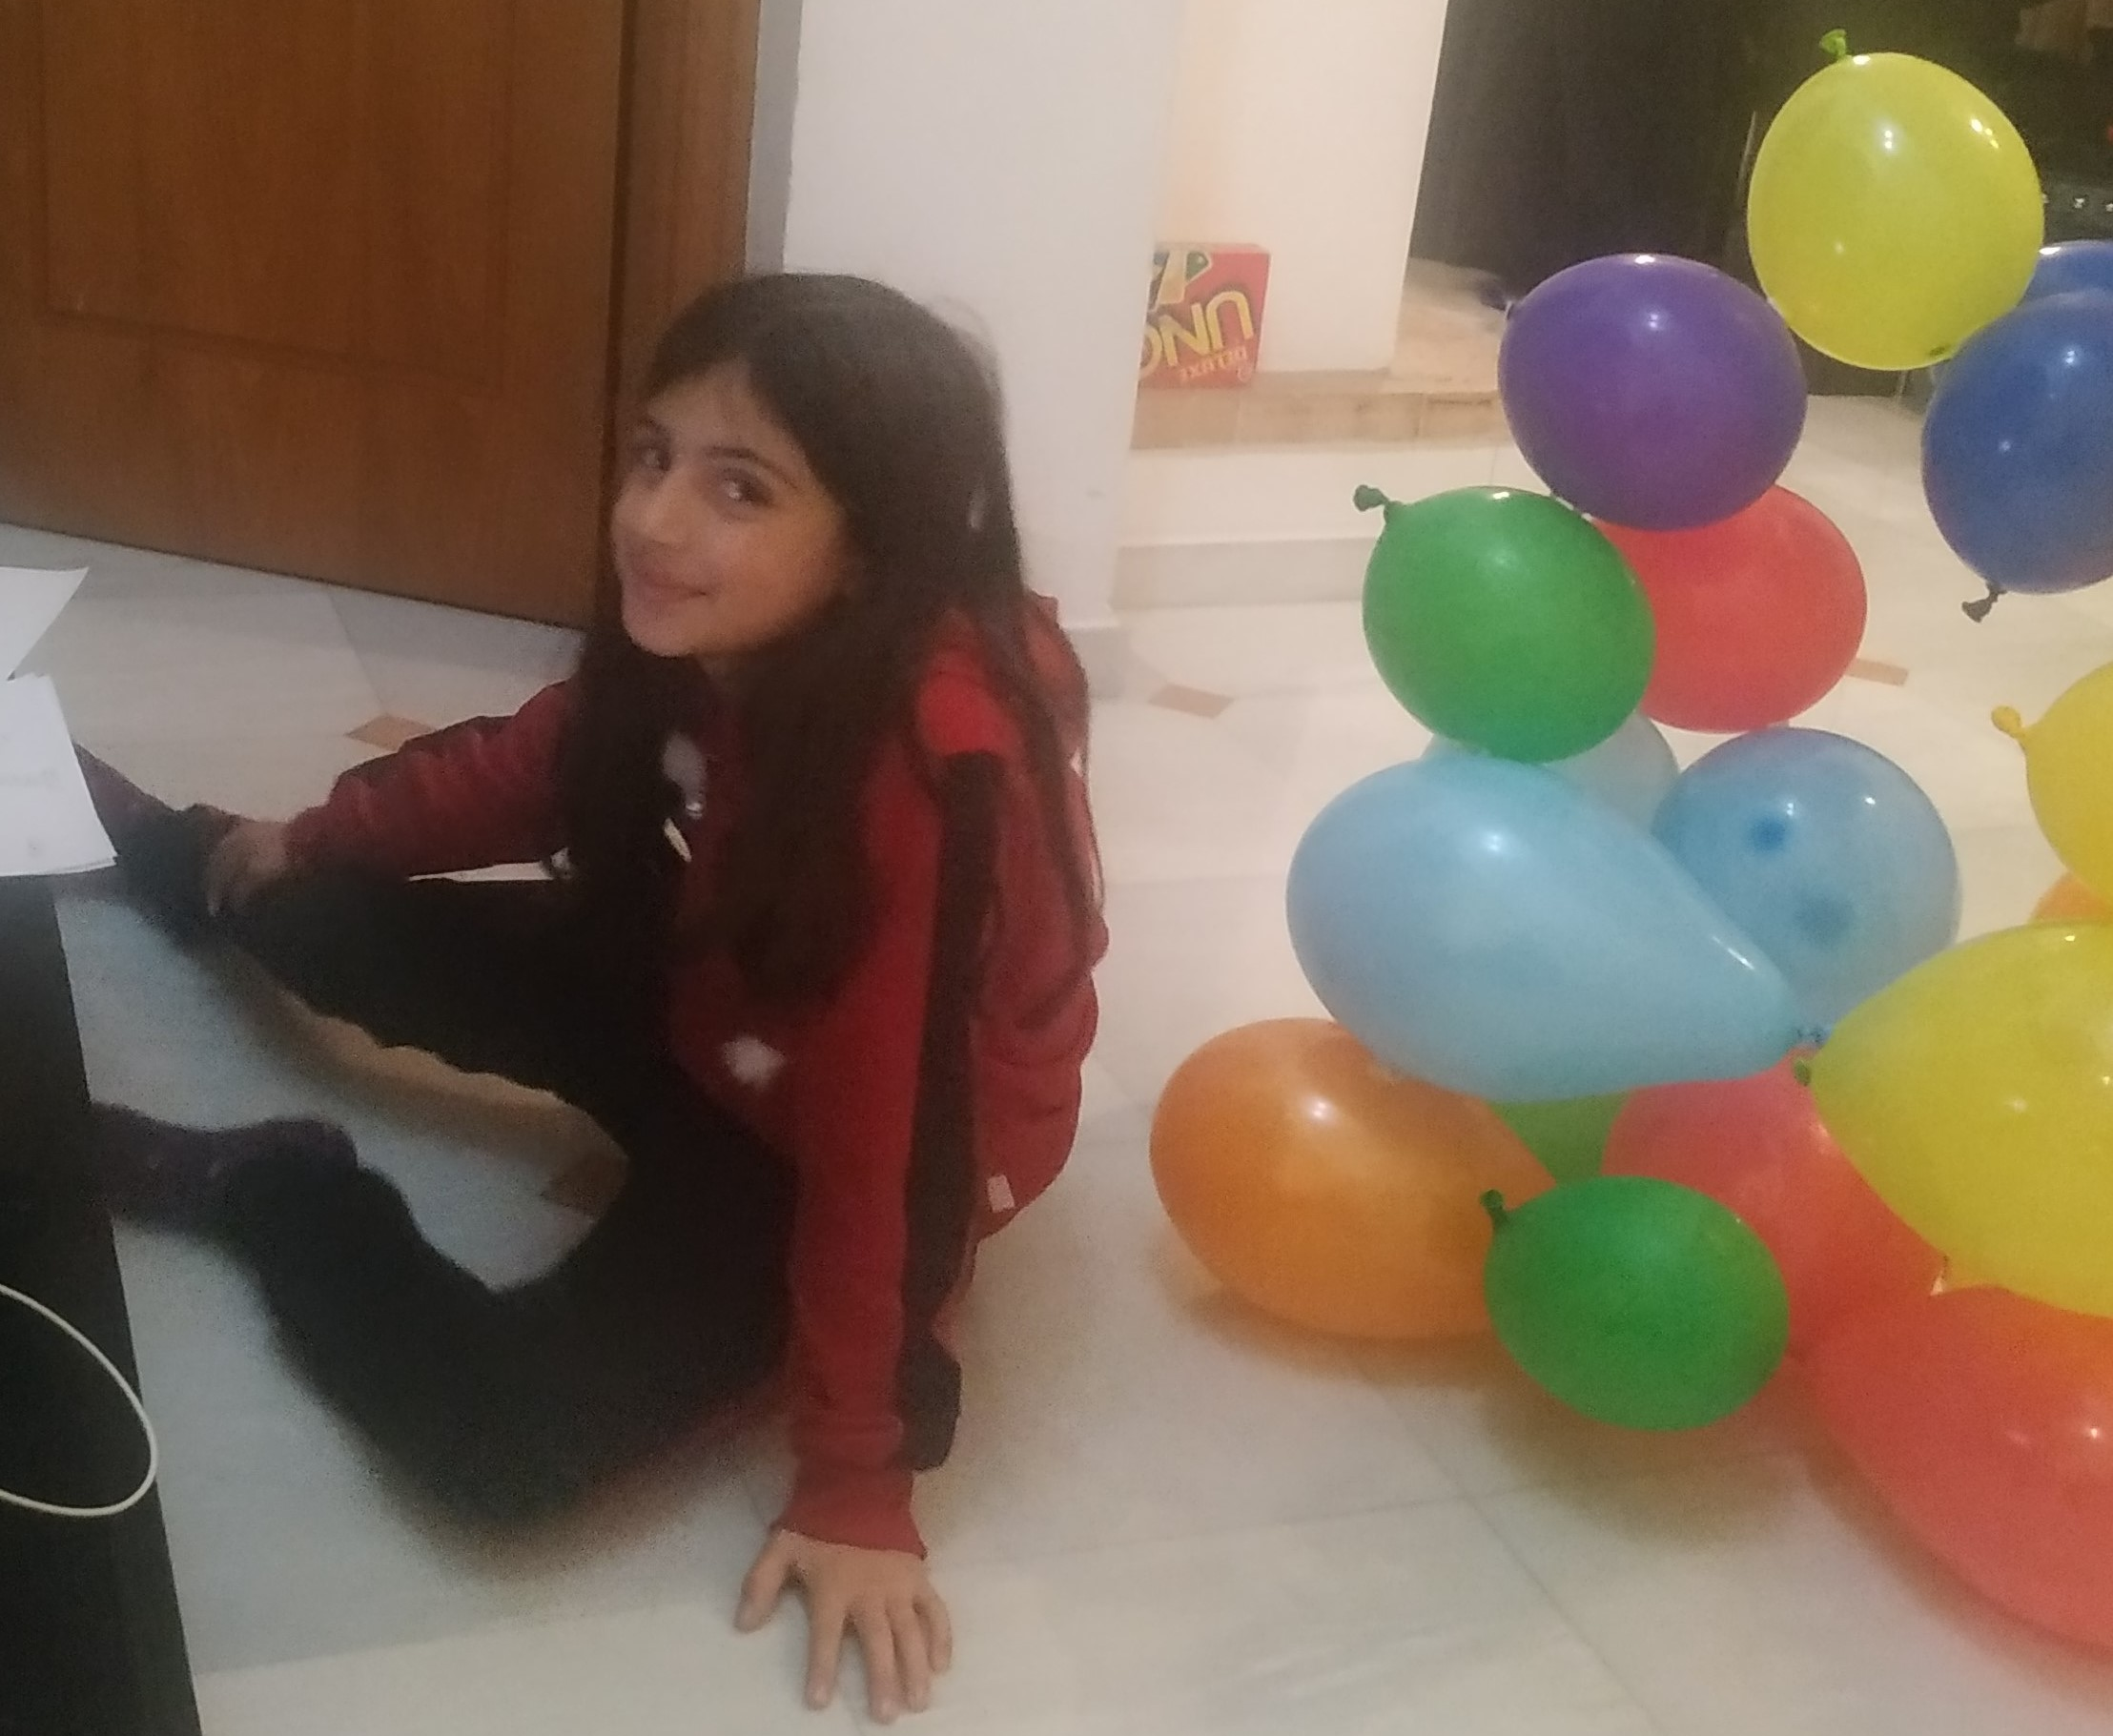
Δ’ Φάση
Παρουσιάζουμε την κατασκευή μας: πόσο αντέχει;

Slide 9


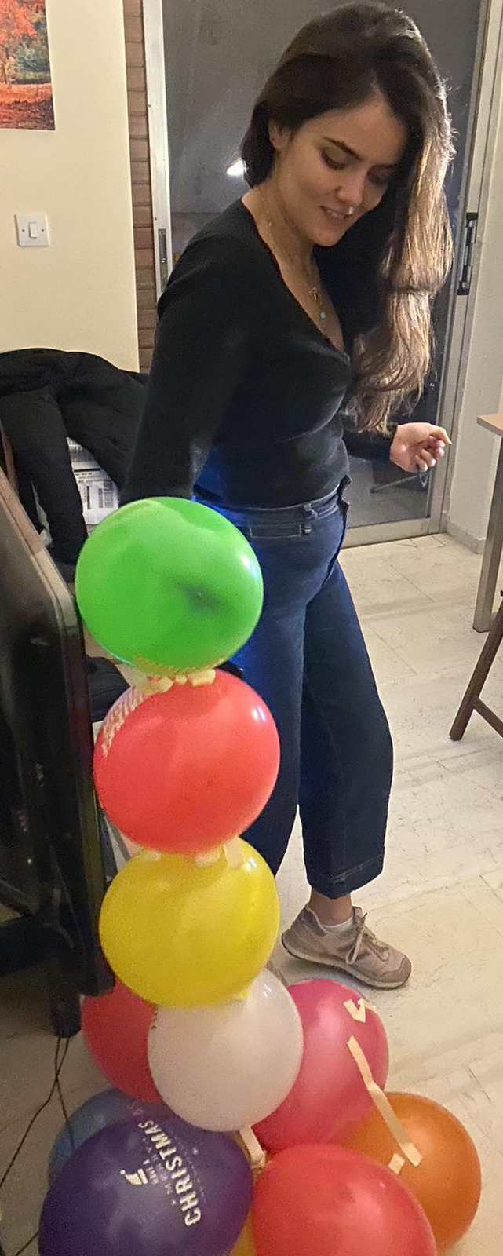
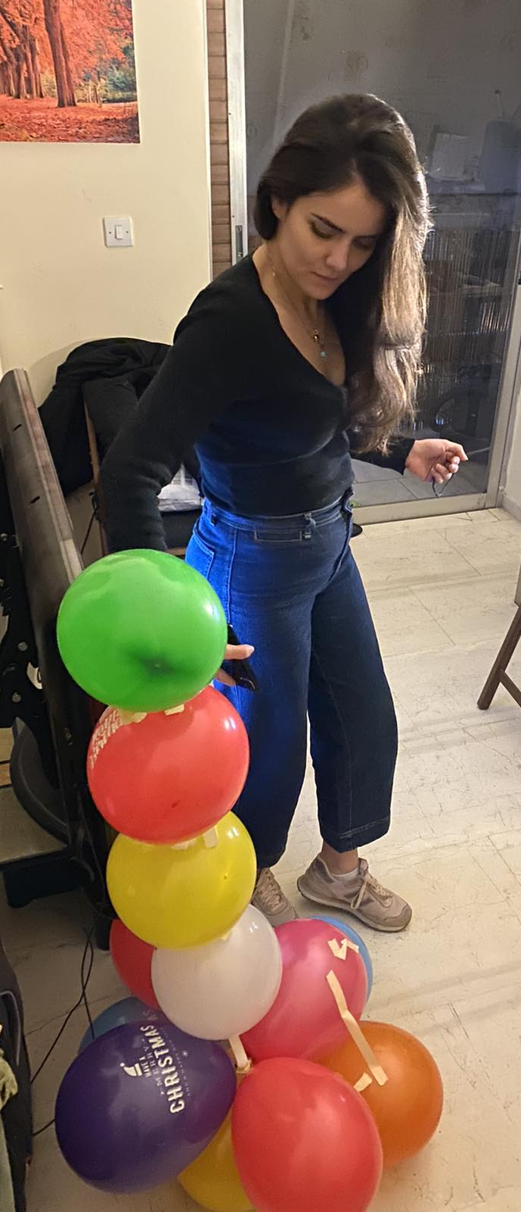

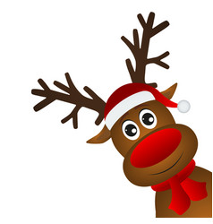


Slide 10
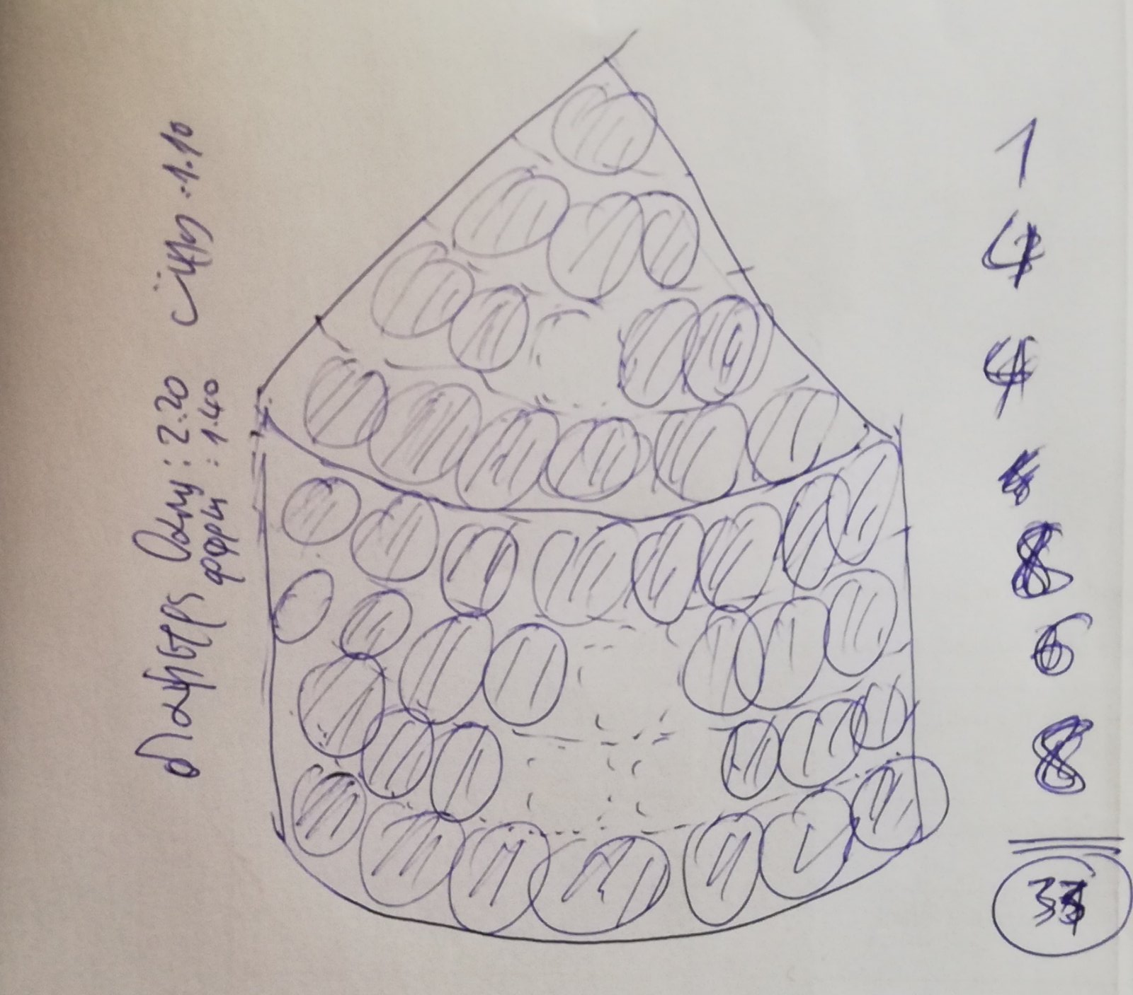
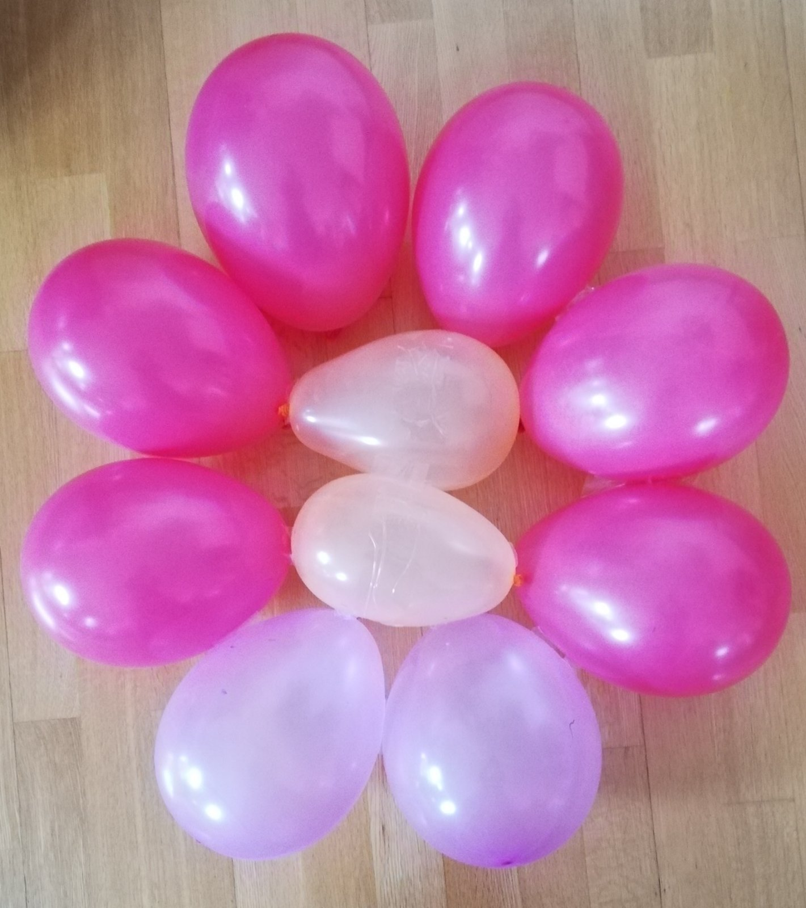
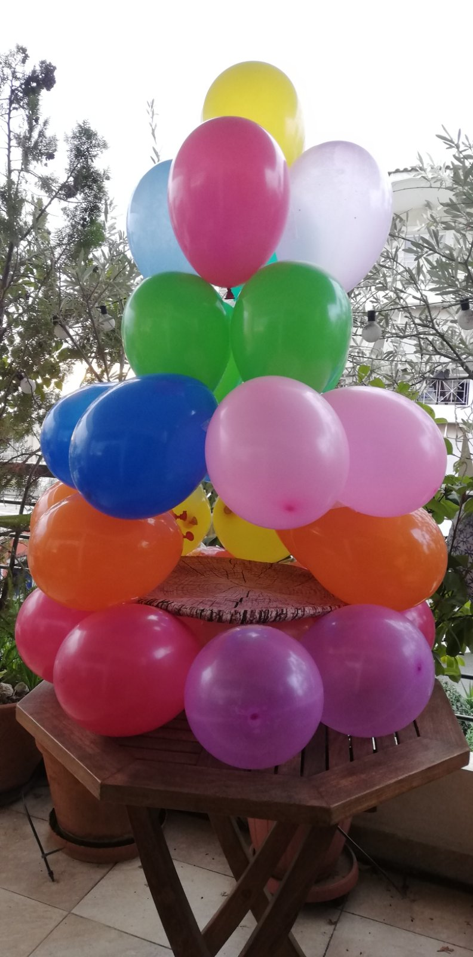
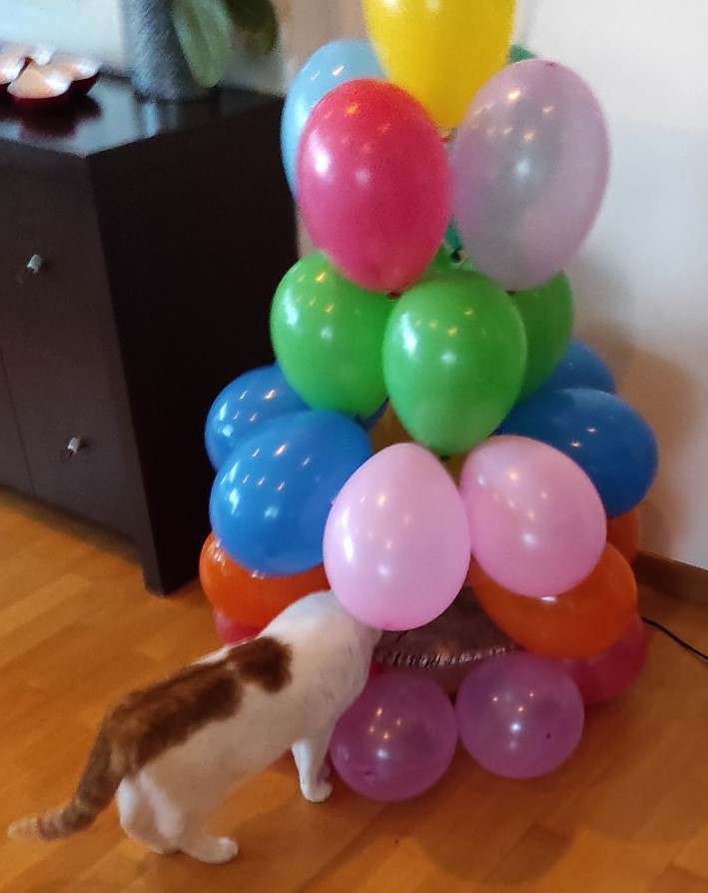
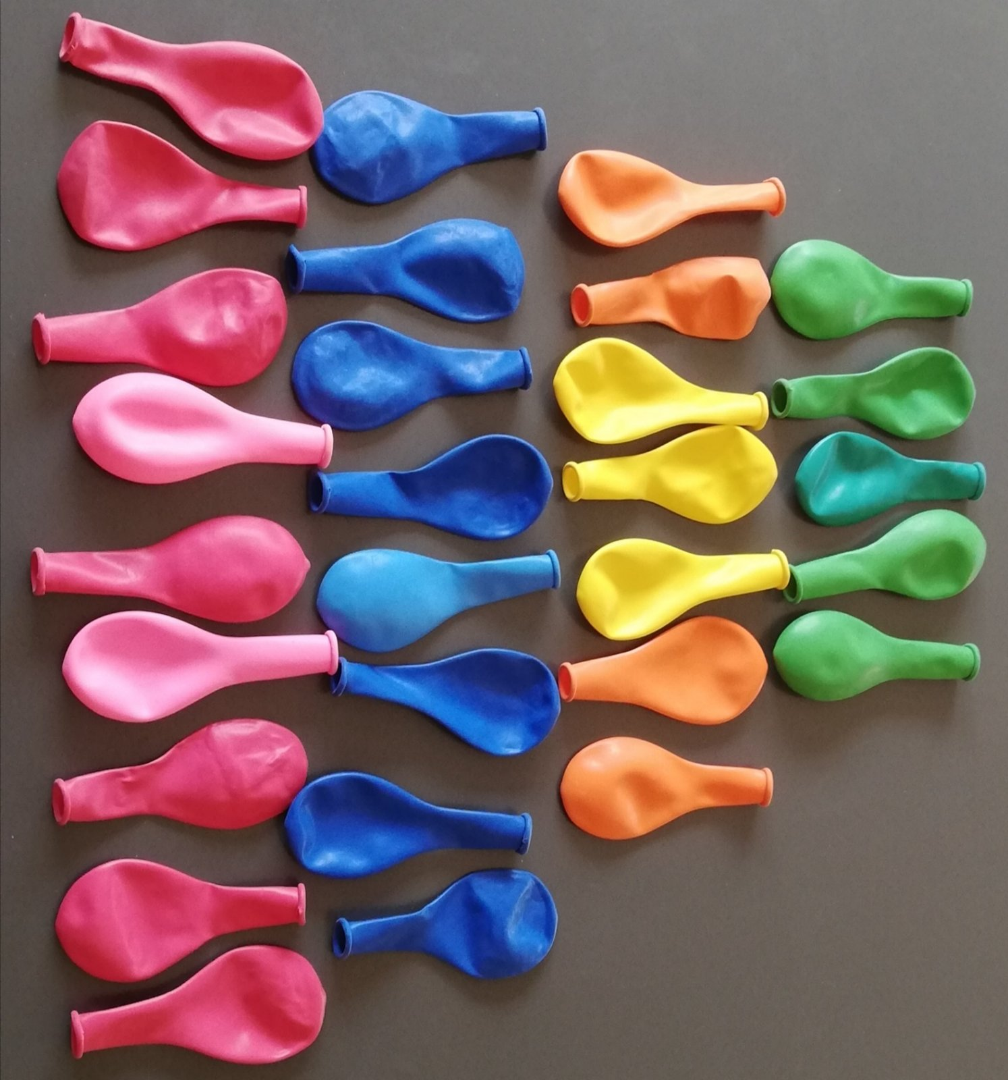
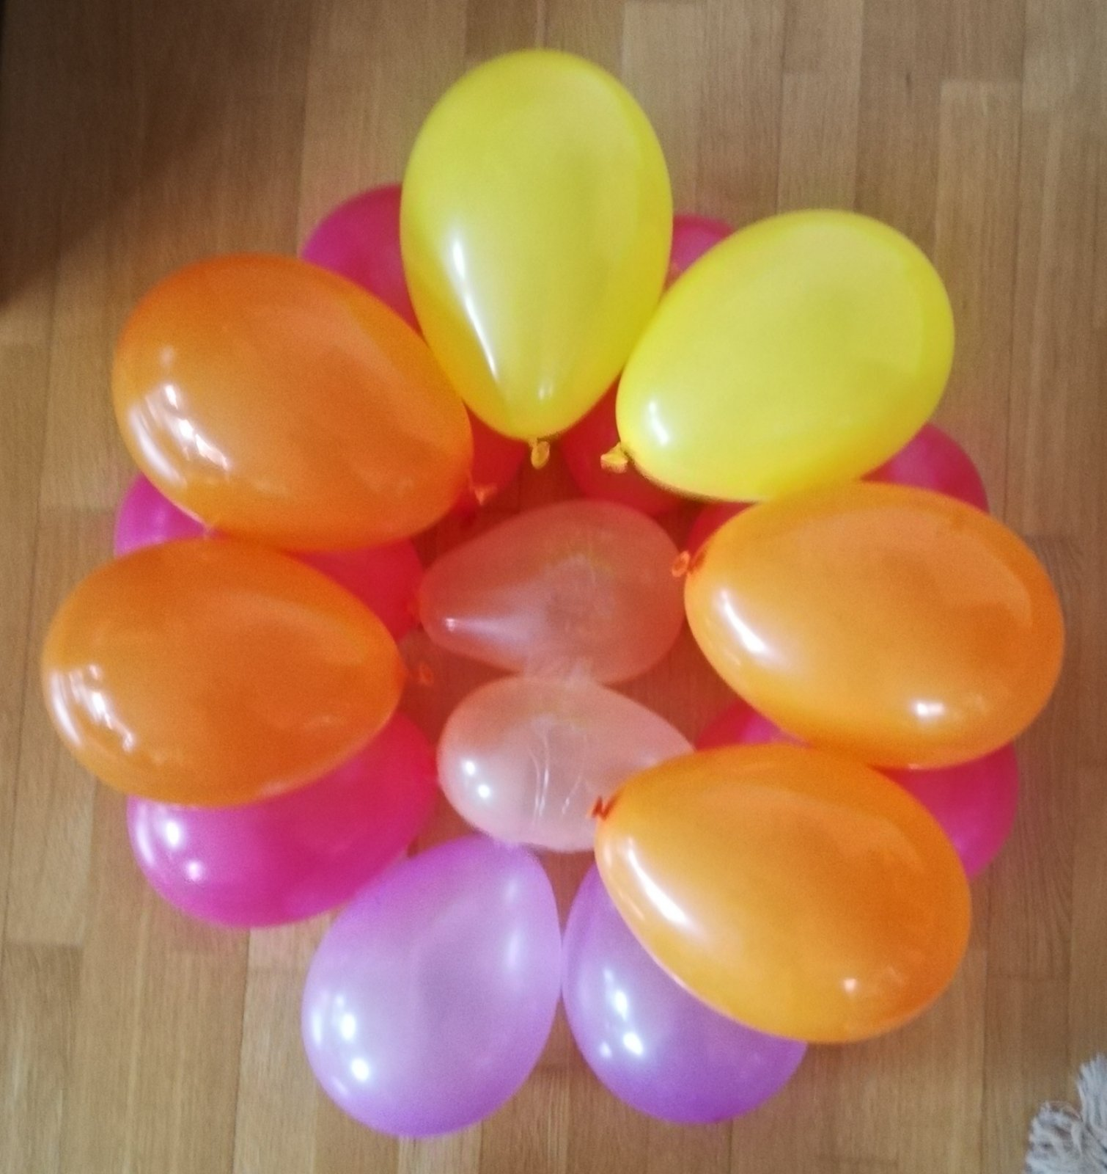
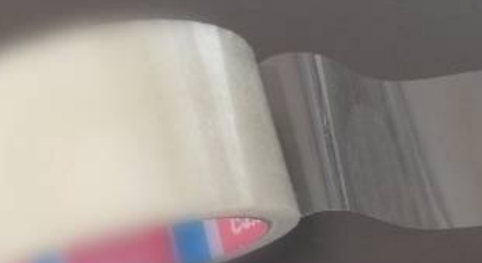
…η κατασκευή και ο γάτος του Κωνσταντίνου!

Slide 11
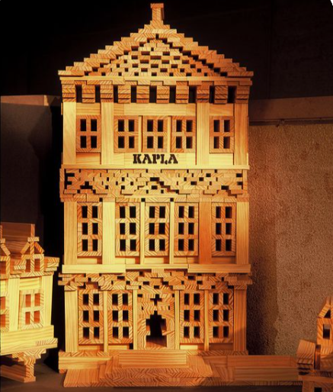
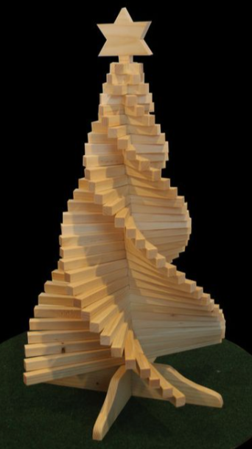
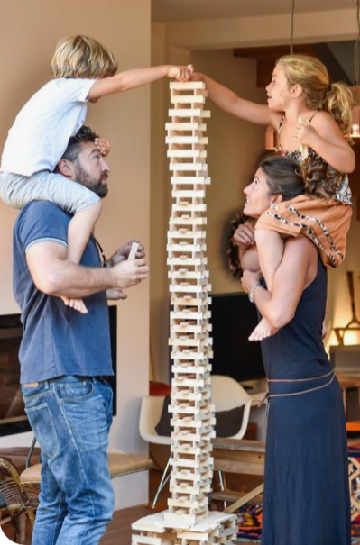
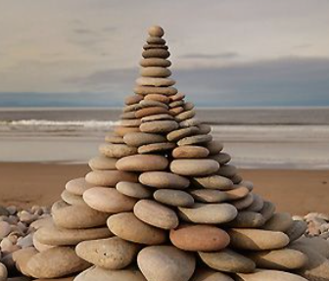
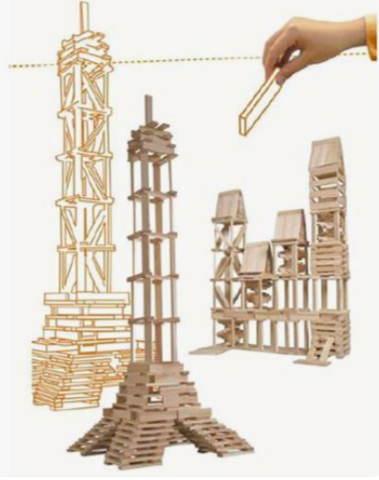
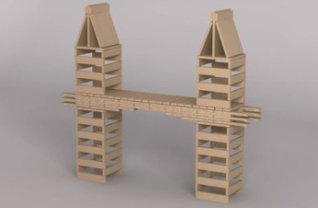
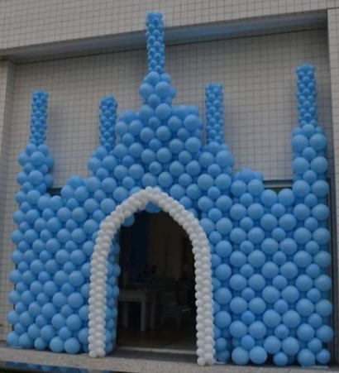
… και ιδέες για άλλες κατασκευές με άλλα υλικά!

Slide 12
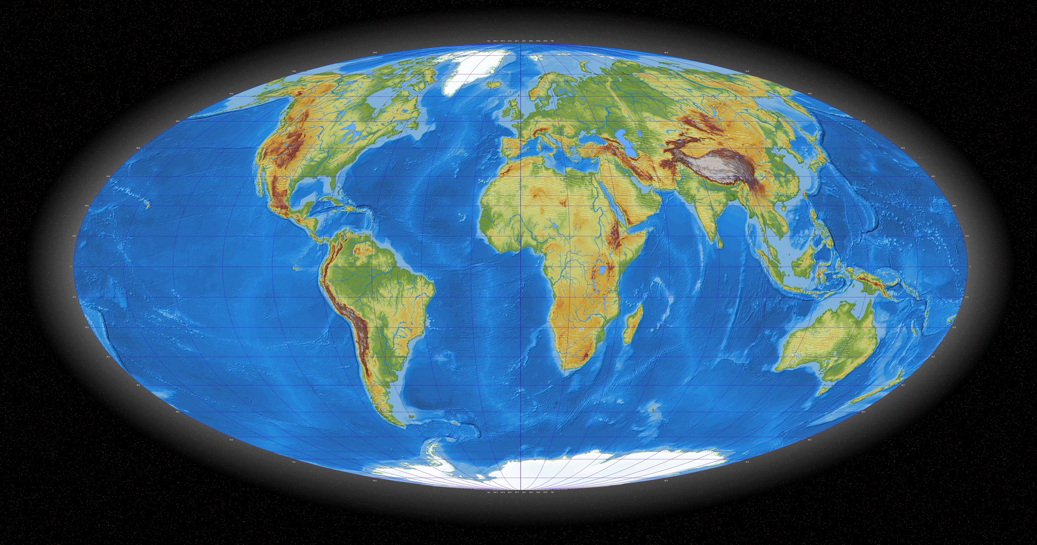
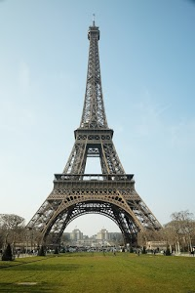
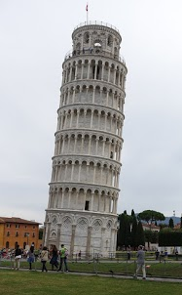
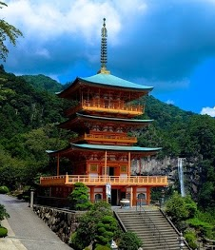
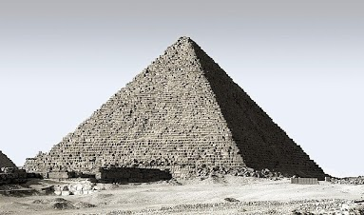
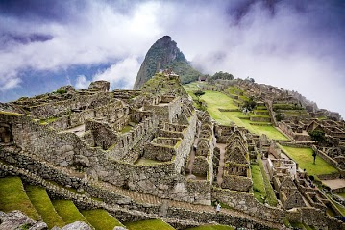
Παίζουμε το κουΐζ των 5 Παγκόσμιων Μνημείων!

Slide 13
Σας ευχαριστούμε πολύ!
ΚΑΛΑ ΧΡΙΣΤΟΥΓΕΝΝΑ!!!

Slide 14
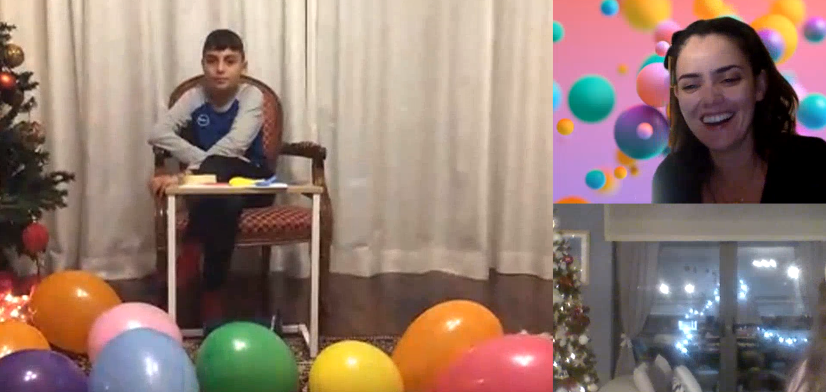
Η ενδεικτική απλοποιημένη αυτή ερευνητική δραστηριότητα πραγματοποιήθηκε στο πλαίσιο του Ευρωπαϊκού Έργου STEAMitUP ώστε να διαμοιρασθεί, να αξιοποιηθεί σε σεμινάρια και να αποτελέσει μία καλή πρακτική STEAM, με πολλαπλές επεκτάσεις και διαθεματικές προσεγγίσεις Φυσικών Επιστημών (S), Μηχανικής (E), Τεχνολογίας (T), Τεχνών (A) και Μαθηματικών (M), για μαθητές Δημοτικού.
Ευχαριστούμε θερμότατα τους μαθητές και τις μαθήτριες Γ’ - Ε’ Δημοτικού των Εκπαιδευτηρίων Δούκα (και τα αδέλφια τους) που δέχτηκαν να συμμετέχουν, εκτός των σχολικών τους μαθημάτων:
Γιάννη
Ελένη
Νίκο
Παναγιώτη
Σίσσυ
Σταμάτη
αλλά και τους γονείς τους, οι οποίοι έδωσαν τη συγκατάθεση GDPR για τη βιντεοσκόπηση
της δραστηριότητας και την έκθεση των παιδιών τους στην εκπαιδευτική κοινότητα, για τους εκπαιδευτικούς και ερευνητικούς σκοπούς του STEAMitUP των Εκπαιδευτηρίων Δούκα.
17-12-2020

